Slide 1
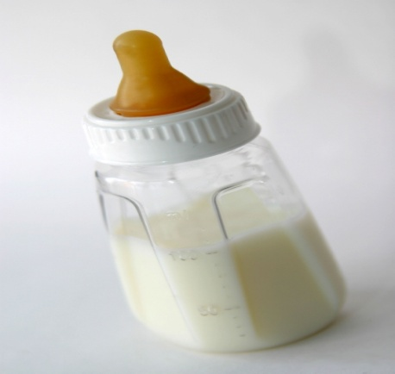
UNI-PURE TM IMF 2332
Пищевой эмульгатор, не содержащий молочных белков. Предназначен для использования в специализированном медицинском питании для детей с первого года жизни и взрослых
Высокофункциональный эмульгирующий крахмал, не содержит аллергенов и молочных белков . Предназначен для эмульгирования и инкапсулирования масел и жиров в специализированных смесях для питания детей на основе гидролизатов молочных белков или белков из других видов сырья.
Требования потребителя:
Безаллергенный/безопасный ингредиент, способный заменить традиционные эмульгаторы на основе протеинов в специализированном питании для детей от первого года жизни и взрослых , не содержащем молочных компонентов.
Область применения:
Специализированные адаптированные смеси для детей первого года жизни на основе гидролизатов молочных белков, специализированные смеси для клинического питания не содержащие молочных белков.
Преимущества:
Альтернатива для эмульгаторов на основе молочного белка в безмолочных смесях
Защита от окисления моно – и поли – ненасыщенных жирных кислот
Свойства :
Крахмалнатрийоктенилсукцинат, из восковой кукурузы (E 1450)
Не содержит молочных белков, не содержит аллергенов
Соответствует микробиологическим стандартам для детского и специализированного питания, тестируется на содержание Enterobacteriacea
ПРИМЕНЕНИЕ:
Смеси для специализированного клинического питания, не содержащие молочные белки
UNI-PURE TM IMF 2332 – альтернатива эмульгаторам на основе молочных белков , позволяет производить высококачественные безмолочные специализированные смеси для детского питания . Обеспечивает стабильность эмульсии и защиту масла от окисления на протяжении всего срока хранения.
Notes:
OUTPUT
____________________________________________________
This slide is self-explanatory and should be filled out with succinct comments in each of the subject matter boxes. This NPLS will be refined over time and eventually will serve as a Sales Tool.
.

